Slide 1
Project Werklamp
Puk van Zon MTD1B4a

Slide 2
Inleiding
Onderzoek
Schetsen
Spuugmodel
Werktekening
Problemen
eindontwerp

Slide 3
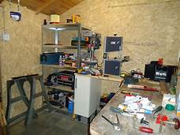
onderzoek
Internet
thuis

Slide 4
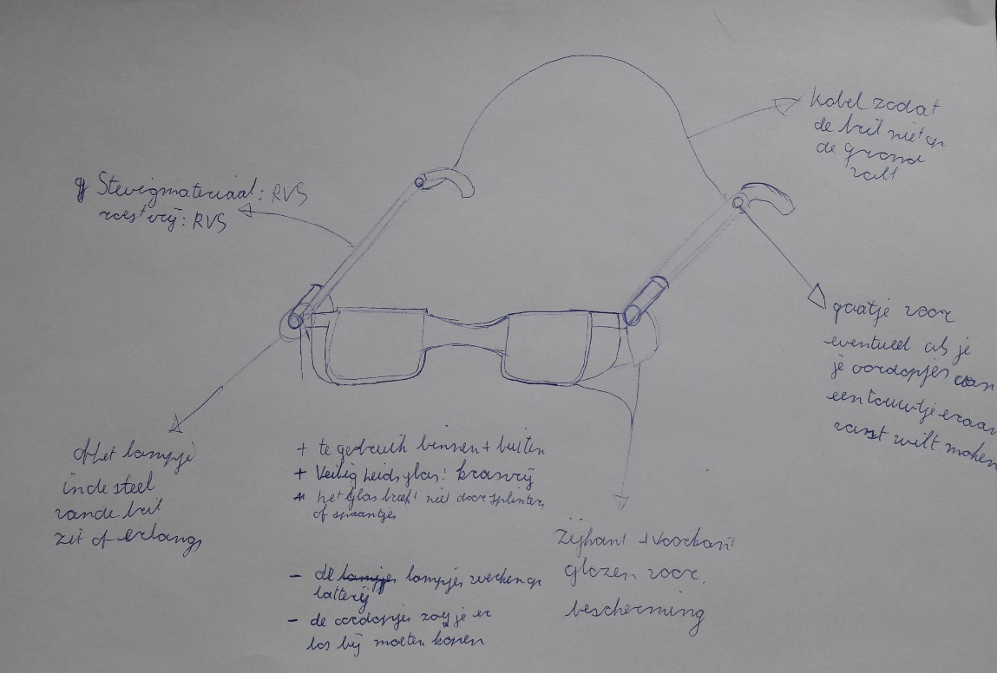
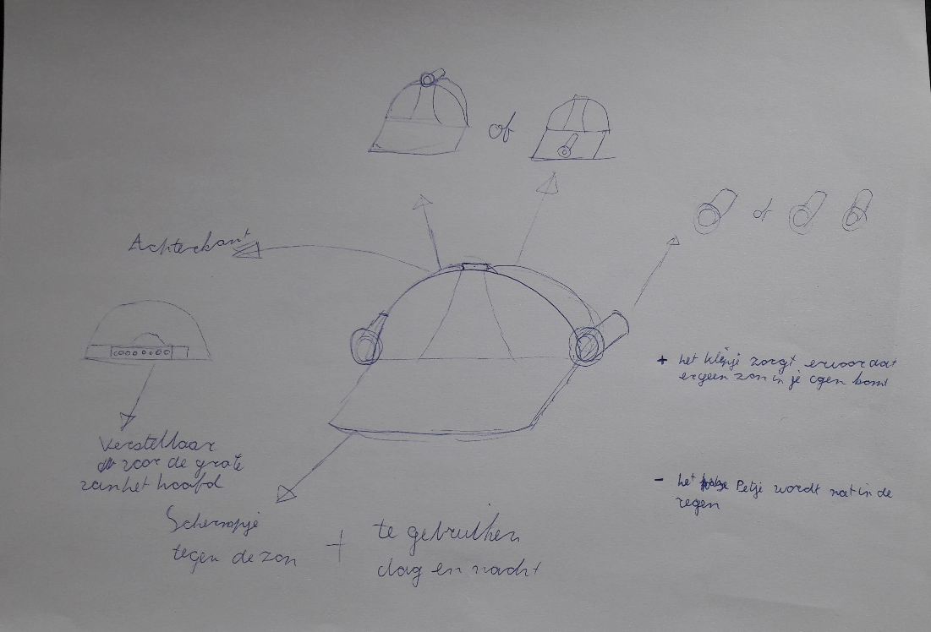
schetsen

Slide 5
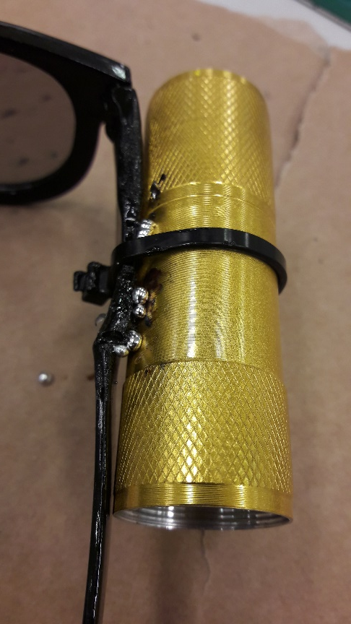
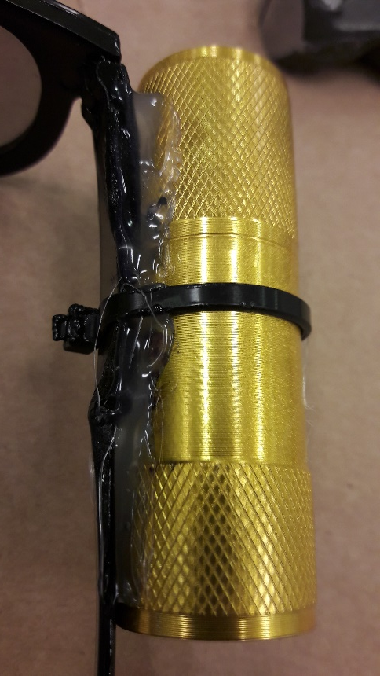
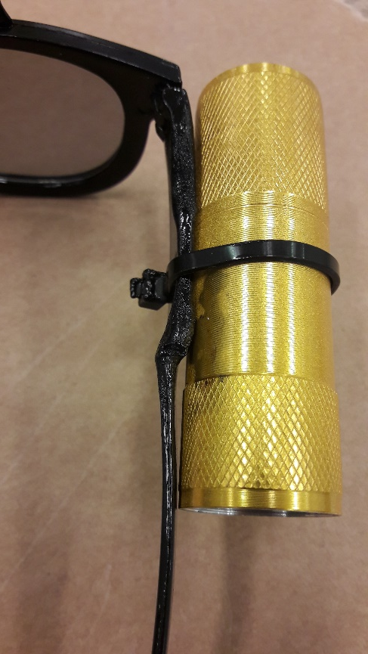
spuugmodel
verbindingstestd

Slide 6
werktekening

Slide 7
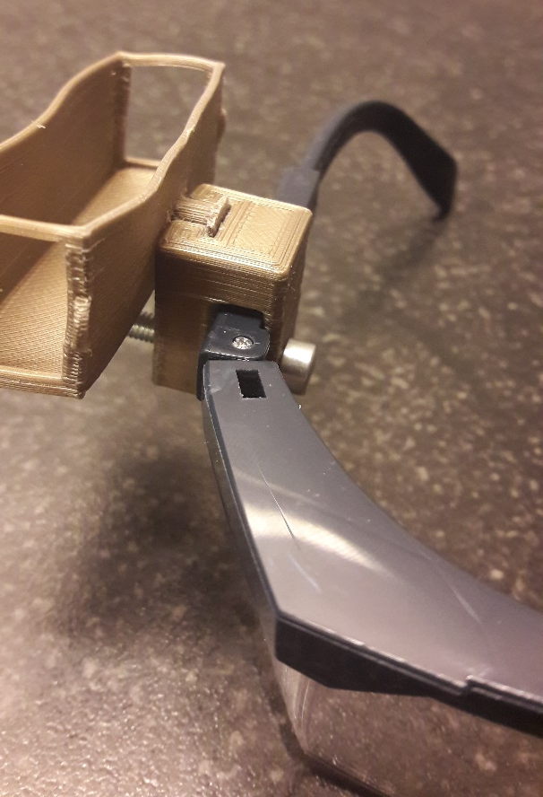
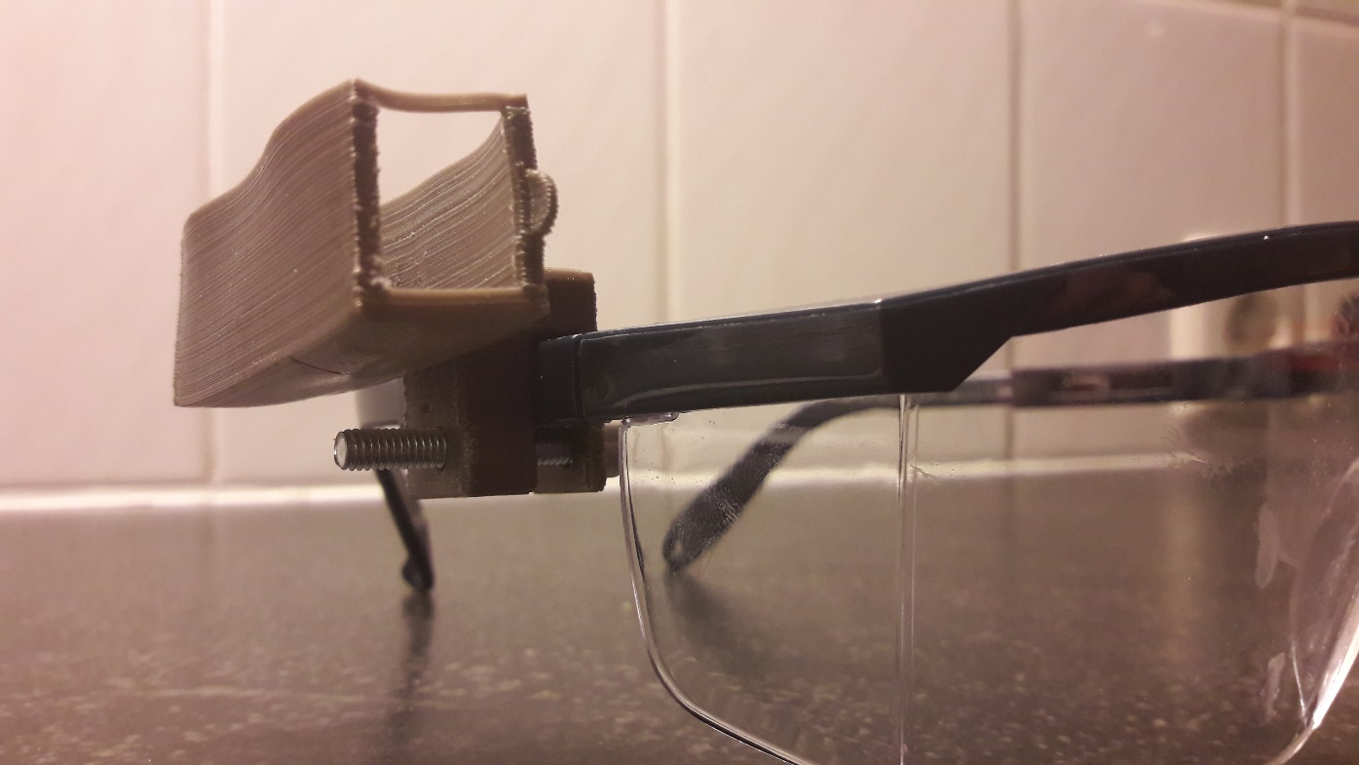
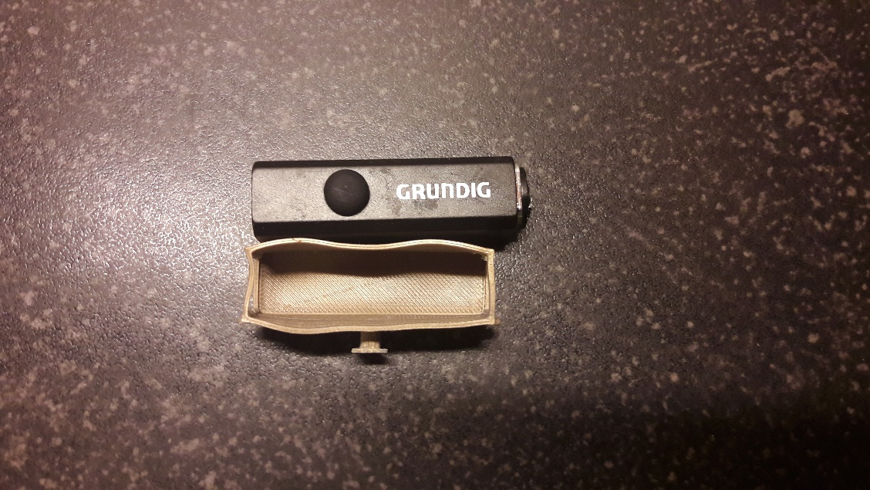
problemen
Vervormen door warme temperaturen
Wat ga je eraan doen

Slide 8
Eindontwerp

